Slide 1
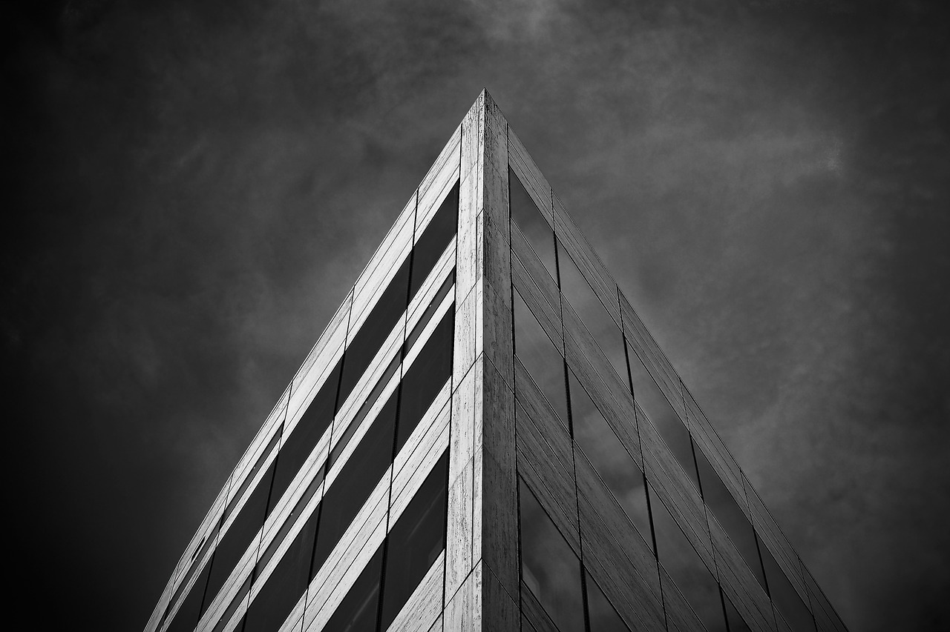
宣讲人：吴郑扬
一组项目：自动判卷系统

Slide 2
组员分工：
设计及代码编写：吴郑扬。
帮助环境配置及提供想法：闫宇，何一可，王喻骢，张伟业。

Slide 3
01
项目的背景与介绍
02
软件的原理与代码
CONTENTS
03
软件的说明及演示
04
项目的总结与不足

Slide 4
项目的背景与介绍
/01

Slide 5
项目背景
在北京邮电大学的C++课程中，虽然当前正处于疫情时期，但是为了充分体现学生对知识点的掌握情况，期末考试仍采取手写代码的形式考核，这无疑大大增加了老师的工作量，该软件（名为Amending）的初衷便是在尽可能保证正确率的情况下，提高老师的阅卷效率，老师将学生提交的考试照片，上传至软件，软件将会自动对程序进行测试。

Slide 6
项目介绍
1.该项目对代码的测试与判决通过测试点形式，且设有两个测试点，用户需要提前设置好每个测试点的输入及对应的正确输出（即答案）。系统将识别后的代码的运行结果与答案进行比对，反馈给用户每个测试点的通过情况。
2.鉴于代码相较于其他识别体的特殊性，如果OCR识别结果有半点错误，将会导致程序直接无法运行，经过我们对各个平台的OCR接口的测试，尚未发现一个较为理想的接口，不说复杂多变的手写体，就连电脑上word里的代码都无法做到识别正确，并且会出现较多错误，这是一个难以解决的问题。因此与老师协商后，降低了一定难度，最终识别的图片由手写代码转变为机写代码。

Slide 7
用户使用前需要准备：
两个输入文件，两个答案文件
两个输入文件以input为后缀名，其内容为测试点的输入内容，两个答案文件以correct为后缀名，其内容为测试点对应输入的正确答案。
两个输出文件
两个输出文件以output为后缀名，其内容为空，用于存储对应于每个测试点程序的输出内容。
两个存储代码文件
两个存储代码的文件分别以txt和cpp作为后缀名，两者均为空，前者用于存储未经修正的代码，后者用于存储经过修正的代码。

Slide 8
软件的原理与代码
/02

Slide 9
软件模块
OCR模块
自动编译模块
测试用例模块
用户交互模块

Slide 10
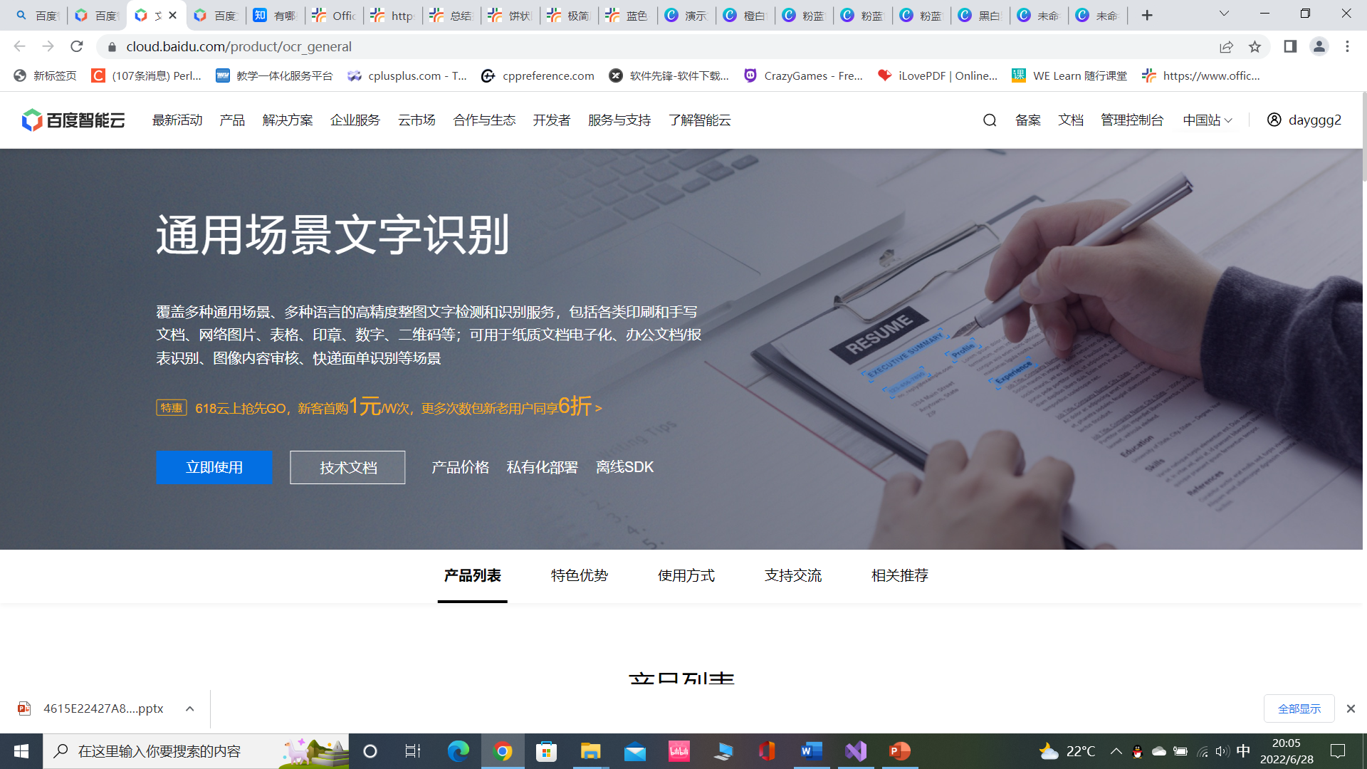
OCR模块
我们使用的是百度智能云通用文字识别的SDK接口，根据官网说明注册账号后新建client，如下图所示
std::string app_id = "26213509";
std::string api_key = "bxKwGrARcSZ6vvPY8G3G1Eyr";
std::string secret_key = "1oIEkGk9VkYunDxjWWsyS4x8wnXD21g1";
aip::Ocr client(app_id, api_key, secret_key);
接着利用官网提供的接口调用方法，将图片识别到的值存入变量result中：
std::string jsonStr;
Json::StreamWriterBuilder writerBuilder;
std::ostringstream os;
writerBuilder.settings_["indentation"] = "\t";
Json::Value result;
std::string image;
const char* p = filename.data();
aip::get_file_content(p, &image);
std::map<std::string, std::string> options;
options["language_type"] = "CHN_ENG";
result = client.general_basic(image, options);

Slide 11
识别出来的代码存储在了json类型的变量result中，官方提供的OCR接口识别后带有冗余字符，我们利用以下代码将冗余字符去掉，并利用输出流将内容输出到准备好的空cpp文件中。
std::unique_ptr<Json::StreamWriter> jsonWriter(writerBuilder.newStreamWriter());
jsonWriter->write(result, &os);
jsonStr = os.str();
std::string write_file_name = txt_name;
ofstream pp;
pp.open(write_file_name, ios::in);
for (auto item : result["words_result"])
{
cout << item["words"].asString() << endl;
pp << item[“words”].asString() << endl;//对于键为words_result的每个值，输出键为words的每个值
}
pp.close();
至此OCR模块就完成了。

Slide 12
自动编译模块
现在我们已经成功将识别好的代码写入了准备好的空cpp文件，事先用户需要准备两个用于当作程序输入的以input为后缀名的输入文件，两个用于接收程序输出的以output为后缀名的输出文件。接下来我们调用Visual Studio的编译器，对识别后的代码进行运行，并分别以两个输入文件的内容作为输入，输出到对应的输出文件中：
void Write_Cpp(const char* cpp_name, const char* exe_name, const char* input_name, const char* output_name)
{
system(cpp_name);//E:\\vs\\community\\VC\\Tools\\MSVC\\14.31.31103\\bin\\Hostx86\\x64\\cl.exe /EHsc E:\\vs\\code\\OCR_1\\test0.cpp
string exe_file(exe_name);//运行后生成的exe文件
string input_file(input_name);//输入文件
string output_file(output_name);//输出文件
string command = exe_file + " < " + input_file + " > " + output_file;
system(command.c_str());//以输入文件作为输入，输出到输出文件
}

Slide 13
测试用例模块
现在我们将程序运行后的结果输出到了两个输出文件中了，在此之前，用户还需要设置两个以correct为后缀名的答案文件，里面存储着对应于每一个测试点的正确答案，接下来，程序将输出文件的内容与答案文件的内容进行比对：
void Check_Answer(string CorrectFilename, string OutputFilename)//对答案函数
{
string tmp;
std::ifstream correct_file(CorrectFilename,
std::ifstream::in);
vector<string> vec_correct_str;
while (getline(correct_file, tmp)) {
if (!tmp.empty()) vec_correct_str.push_back(tmp); //tmp为空就说明这一行是空行
}
std::ifstream output_file(OutputFilename,
std::ifstream::in);
vector<string> vec_output_str;
while (getline(output_file, tmp)) {
if (!tmp.empty()) vec_output_str.push_back(tmp); //tmp为空就说明这一行是空行
}
if (vec_correct_str.size() != vec_output_str.size()) {
cout << "此测试用例不通过" << endl;
}

Slide 14
else {
size_t i = 0;
for (; i < vec_correct_str.size(); i++) {
if (vec_correct_str[i] != vec_output_str[i]) {
cout << "此测试用例不通过" << endl;
break;
}
}
if (i >= vec_correct_str.size()) {
cout << "此测试用例通过" << endl;
}
}
}
通过结果比对答案文件和输出文件的内容，来确定测试用例是否通过。

Slide 15
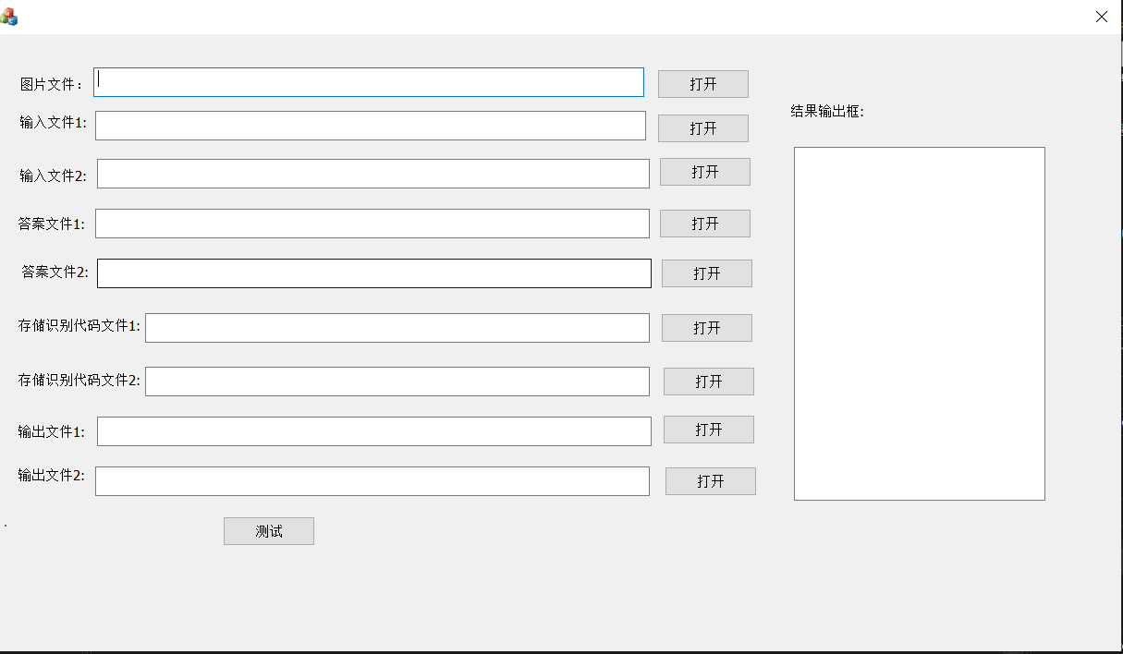
用户交互模块
利用MFC开发的界面，最终界面如下图所示：
用户通过打开按钮选择事先准备好的文件路径，然后单击测试按钮，系统将自动执行OCR、自动编译、比对答案功能，并将判决结果显示在结果输出框内

Slide 16
打开按钮（以打开图片文件为例）：
void CamendDlg::OnBnClickedButton1() {
// TODO: 在此添加控件通知处理程序代码
CFileDialog fdlg(true, NULL, NULL, OFN_HIDEREADONLY | OFN_OVERWRITEPROMPT,
L"*.JPG|*.JPG");
if (fdlg.DoModal() == IDOK) {
jpg_name.SetWindowTextW(fdlg.GetPathName());
CString c_s = fdlg.GetPathName();
std::string str(CW2A(c_s.GetString()));
img_name = str;
}
}

Slide 17
测试按钮：
void __cdecl CamendDlg::OnBnClickedButton2(void)
{
OCR(img_name,txtname);
Solve(txtname,cppname);
/*****************************调编译写文件实现*****************************************/
const char* inputname1 = Input_name1.data();
const char* inputname2 = Input_name2.data();
const char* outname1 = outputname1.data();
const char* outname2 = outputname2.data();
string str = "E:\\vs\\community\\VC\\Tools\\MSVC\\14.31.31103\\bin\\Hostx86\\x64\\cl.exe /EHsc " + cppname;
const char* cppname0 = str.data();
const char* exename0 = "C:\\Users\\14418\\Desktop\\amend\\amend\\test12.exe";
Write_Cpp(cppname0, exename0, inputname1, outname1);
// /***************************对答案实现**************************************************/
Check_Answer(Correct_name1, outname1,score1);
Write_Cpp(cppname0, exename0, inputname2, outname2);
Check_Answer(Correct_name2,outname2,score2);
string ans = score1 + "\r\n" + score2;
CString Cans(ans.c_str());
input_name05.SetWindowTextW(Cans);
}

Slide 18
软件的说明与演示
/03

Slide 19
用户使用前需要准备：
两个输入文件，两个答案文件
两个输入文件以input为后缀名，其内容为测试点的输入内容，两个答案文件以correct为后缀名，其内容为测试点对应输入的正确答案。
两个输出文件
两个输出文件以output为后缀名，其内容为空，用于存储对应于每个测试点程序的输出内容。
两个存储代码文件
两个存储代码的文件分别以txt和cpp作为后缀名，两者均为空，前者用于存储未经修正的代码，后者用于存储经过修正的代码。

Slide 20
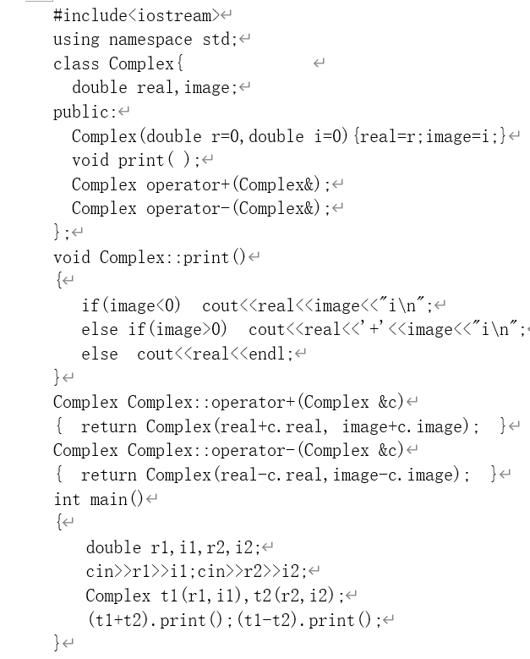
下面以此图片当作同学的答卷给大家进行演示，
这是一段通过运算符重载实现复数加减法的代码。

Slide 21
项目的总结与不足
/04

Slide 22
项目总结
该项目的进程十分十分艰巨，组里五人除学过c语言外，没有任何编程基础，任何一个地方出现任何一个问题都会困扰很久。
例如在配置环境上花费了特别长的时间，在OCR模块和自动编译模块中，需要配置相应的库，对于在配置环境中的某一个小问题，网上便会众说纷纭，按照某一个人的步骤去配置，往往会在中间某一步的时候卡住或者当你按他的步骤配置完时便会出现一个新的问题，所以便需要结合很多人的说法综合来做，在配置环境上花费了特别特别长的时间。
另外，由于欠缺基础，在项目初期，基本没有任何思路，项目完全没法分工，导致效率很低，只能走一步看一步，想到哪做到哪。
项目可以说从学期初开始一直延申到期末考试后，甚至远多于平常写其他作业的时间。
好在最后能有一个令人比较欣慰的成果，当能实现判卷功能的那一刻还是挺让人有成就感的。在这个过程中我收获了很多，也是第一次上手完成了一个成果。
但是项目还存在一定的不足，并且这些不足是难以解决的。

Slide 23
项目不足
项目的不足主要体现在一个很严重的无解问题，假设最终识别到的代码没有通过系统的编译，那么此时就会有两种可能：1.系统的OCR识别有偏差，2.学生的手写代码中本身存在语法问题，如果本身系统的OCR识别率就不高，那么当出现语法问题时，就无法确定是上述两种情况的哪一种，从而将没法对学生的试卷评分。但是这个问题并不能解决，因为OCR是调用的官方接口，试过很多接口最终的效果都一般，更不用考虑学生的手写体不稳定的因素了。
所以建议用户在识别简单代码时 ，可以直接使用该软件，当代码长度变长，且书写较为不规范时，用户需要进行一定的人工修改，以避免识别产生的误差。

Slide 24

感谢大家的聆听！
THANKS
宣讲人：吴郑扬
2022.6.30

